Slide 1
introduktion till Artificiell Intelligens
Vad är AI

Slide 2
Vad är AI
Diskutera – zoom breakout rooms, eller här

Slide 3
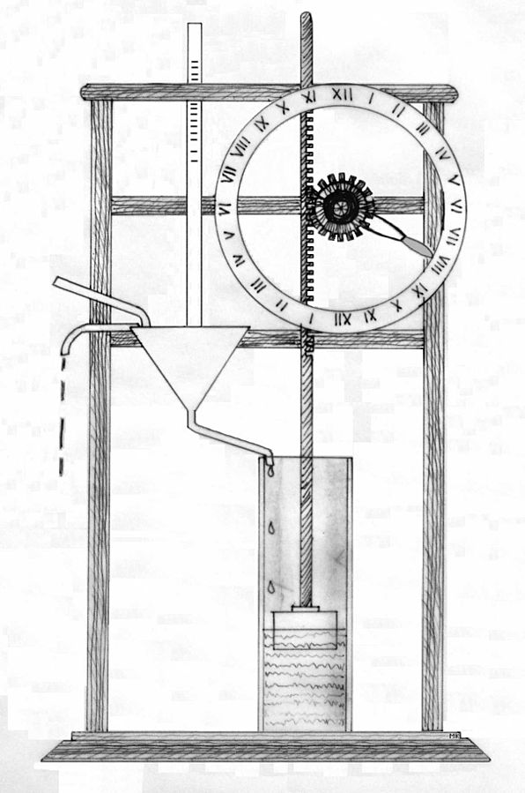

The Very First AI Application?
250 BC, Ctesibius from Alexeandria
Clepsydra (water clock) which regulates the water
flow to a constant value – pressure
Earliest feedback system and complex gearing
Resulted in improved accuracy
Steam machine regulator (Watt, 18th century)
Mathematical theory of self-regulating systems developed in 19th century
Is that AI?
Control-theory leading to cybernetics.

Slide 4
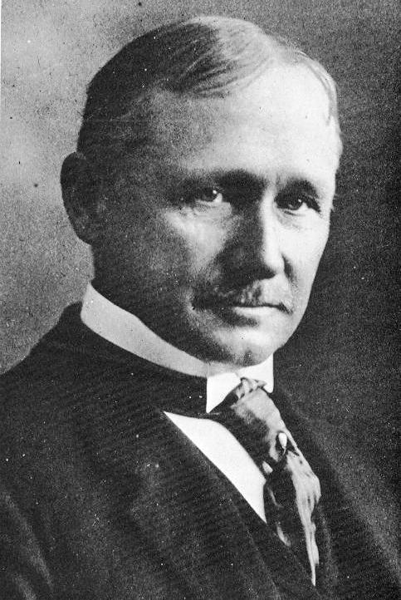
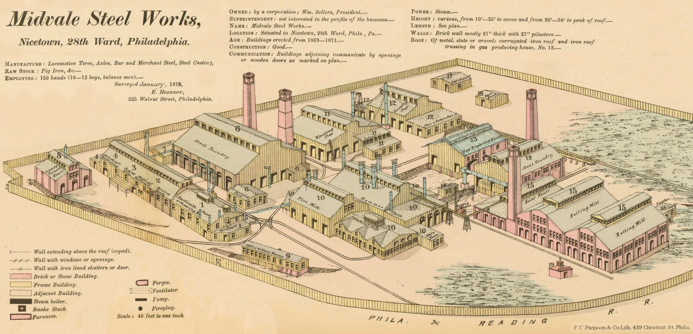
How about this one?
Frederick Winslow Taylor
Break down process
Evaluated different ways of
performing the sub-tasks
Created set of precise instructions
Increased productivity
Is that AI?
This is one of the major foundations of Applied AI procedures we will see it again!

Slide 5
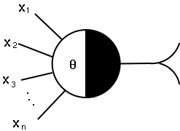
The first Work on AI
Warren McCulloch and Walter Pitts. A logical calculus of the ideas immanent in nervous activity, 1943
Generally agreed to be the first work on AI
Combines three concepts
Function of neurons in the brain
Formal analysis of logic
Programming theory of Turing
A couple of improvements
Weights for the inputs (Perceptron)
Multilayer perceptron networks; deep learning

Slide 6

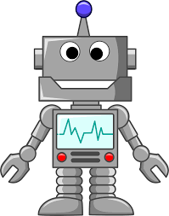
Vad är Artificiell Intelligens?
AI observerar världen
AI processer observationer
verklig eller
virtuell
AI interagerar med världen
agent
Notes:
Processerar som bestemmer

Slide 7
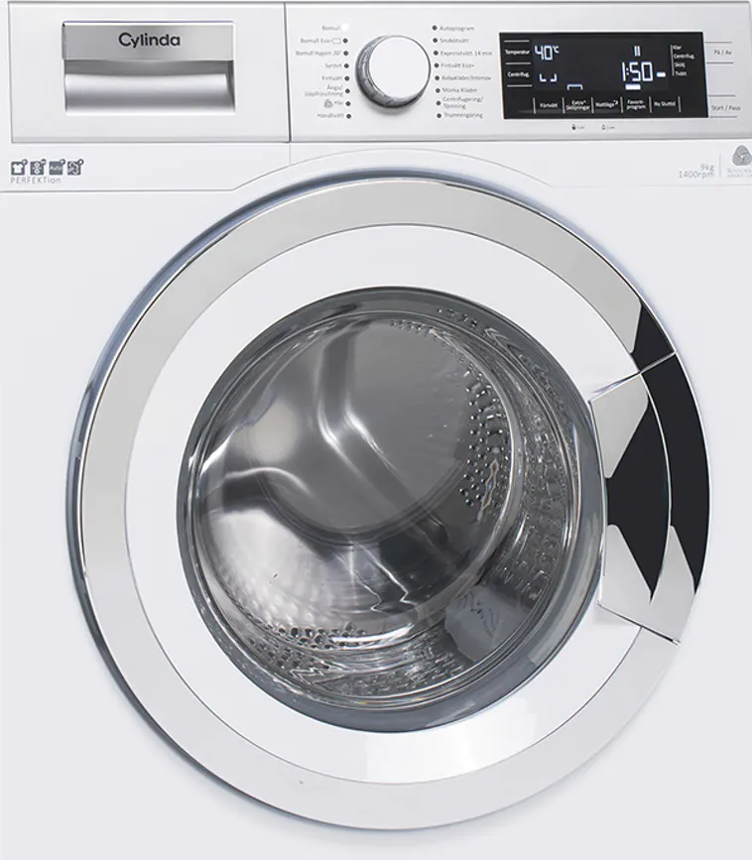
Men – är min tvättmaskin en AI?
AI observerar världen
AI processerar observationen
AI interagerar med världen
ja ... nej ... kanske
ja ... nej ...
ja ...
Notes:
Ett exempel
Rena kläder
En enkelt program
Inte anpassas till världen
Men nya tvättmaskinen
Den har sensorer för vikt … använder mer eller mindre vatten

Slide 8
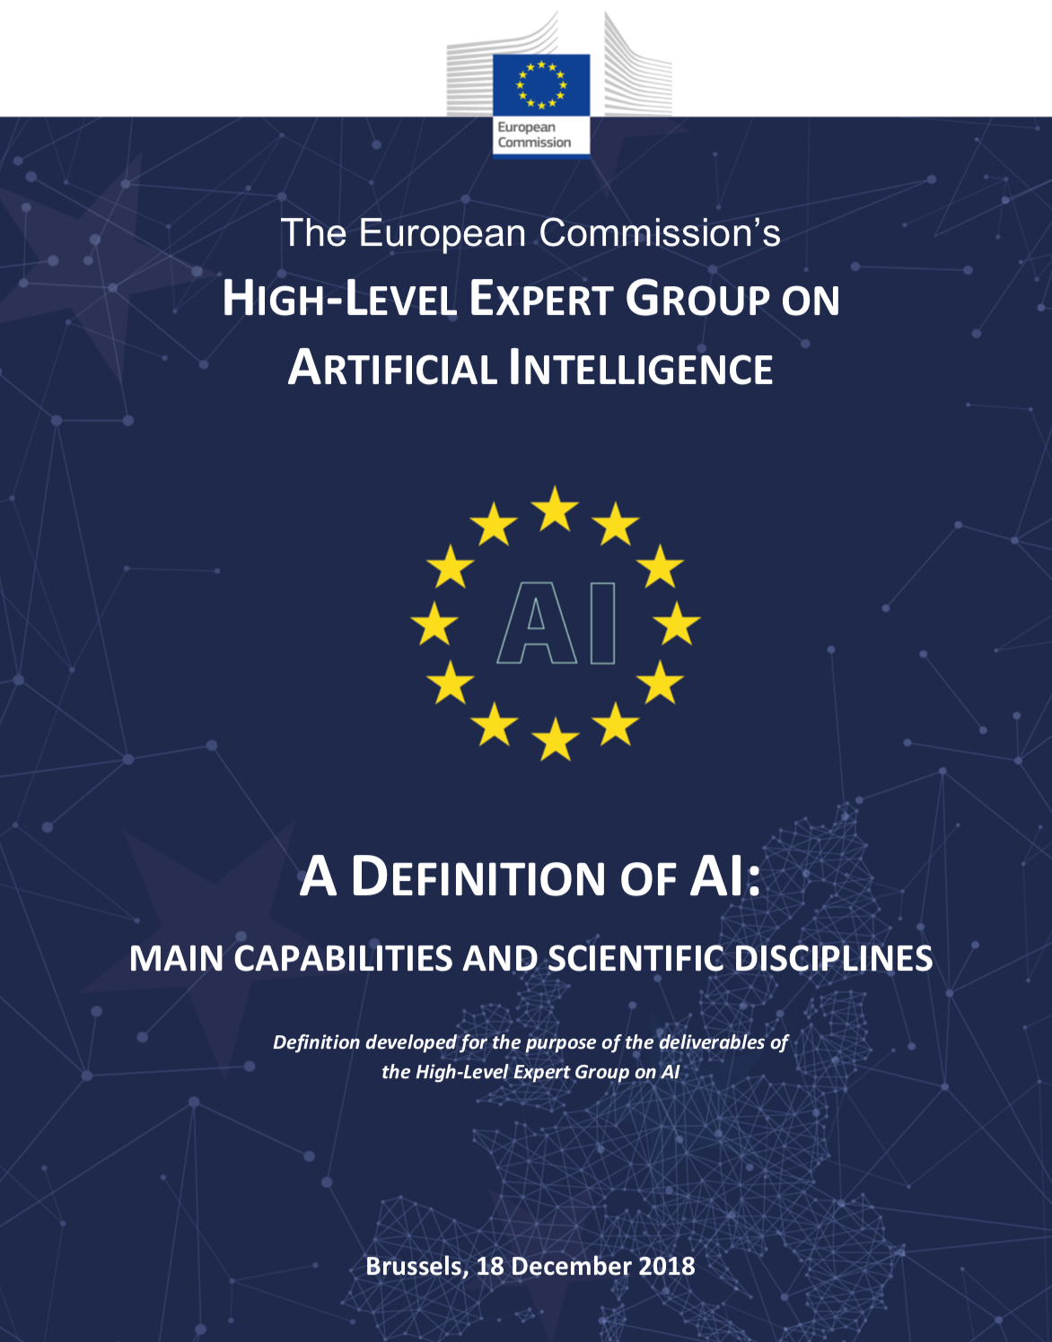
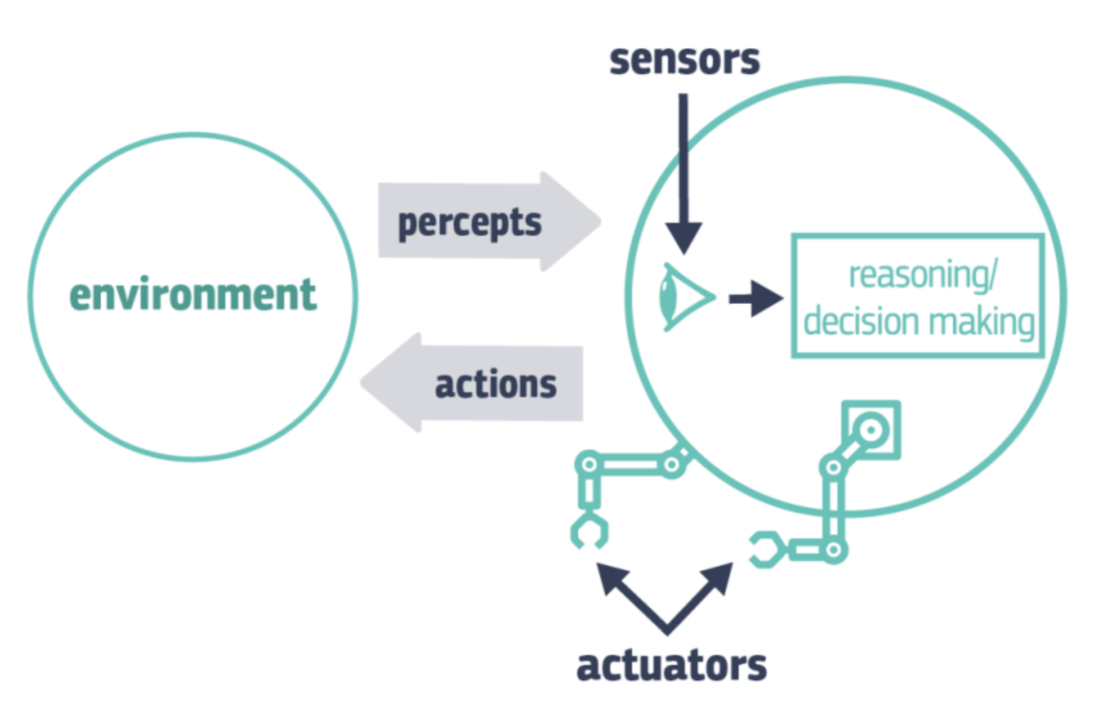
AI modelen är inte ny och inte skrivs ut
AI modelen är inte ny
Russel & Norvig, 1995

